Slide 1
Première soutenance
INDJEIN Nicolas
GUTIEREZ Sarah
PLANTARD Maxence
LORRAIN Nicolas

Slide 2
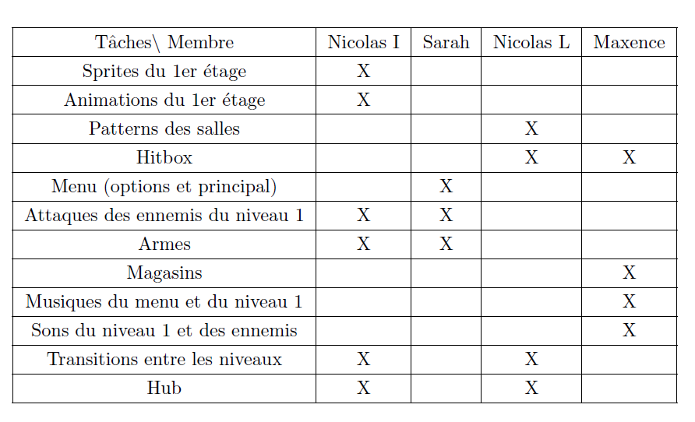
Introduction
Présentation du projet
Modification du cahier des charges
Planning

Slide 3
Présentation des tâches individuelles
Sarah GUTIEREZ

Slide 4
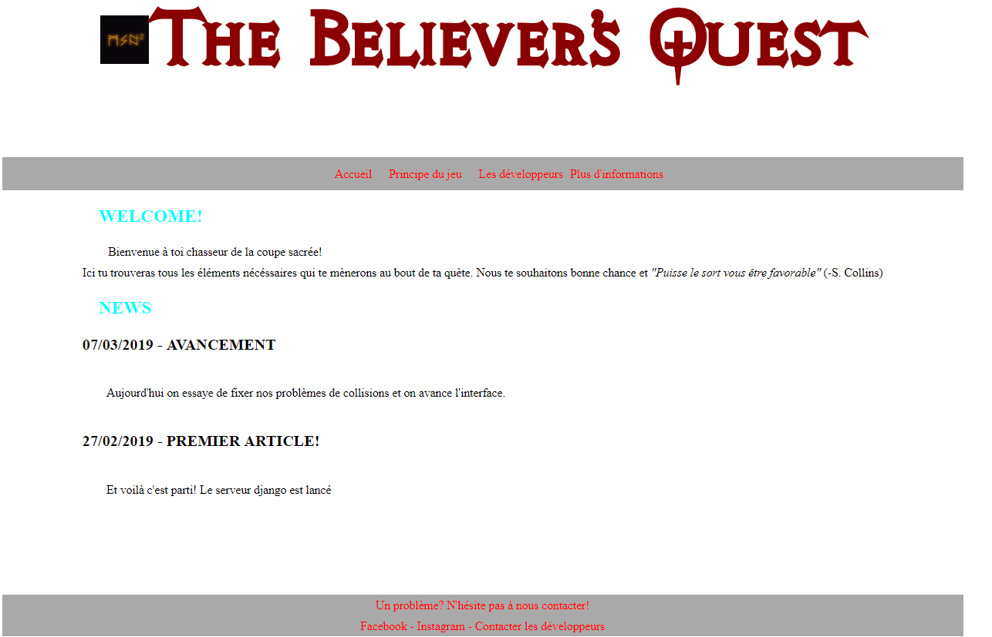
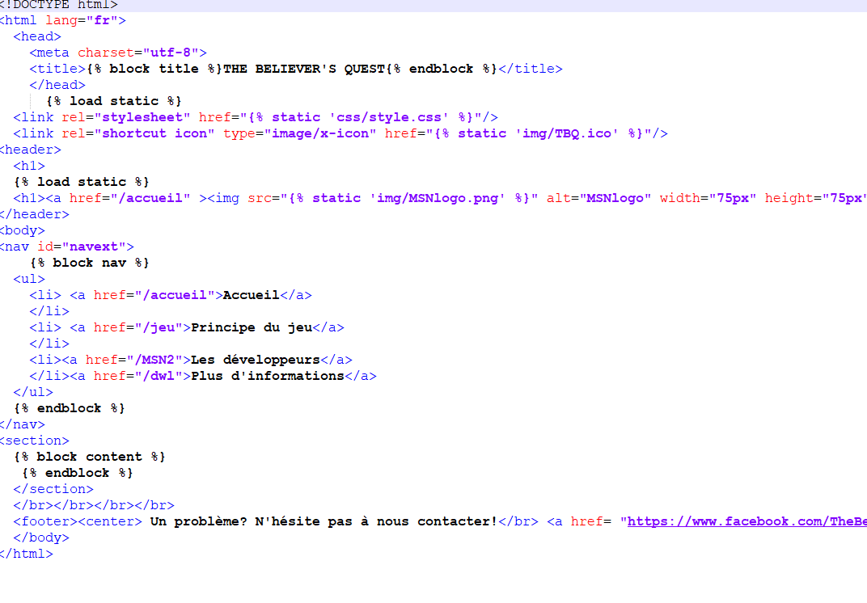
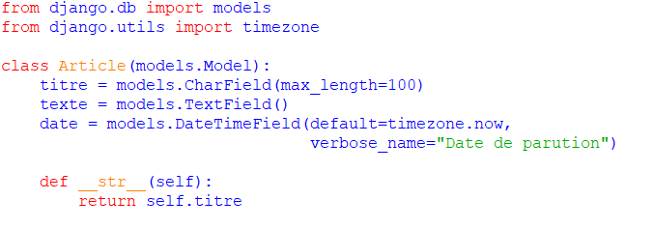


Slide 5
Présentation des tâches individuelles
Sarah GUTIEREZ
Nicolas INDJEIN

Slide 6
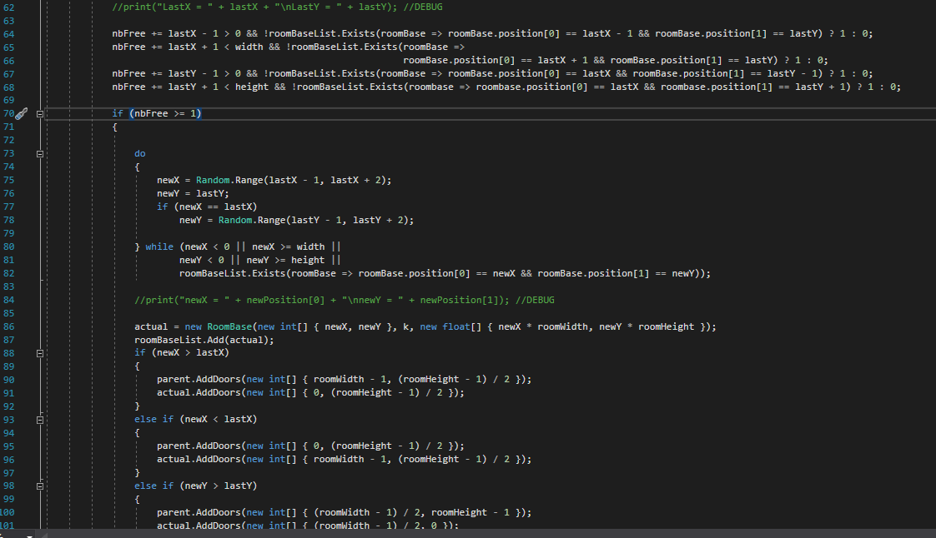

Slide 7
Présentation des tâches individuelles
Sarah GUTIEREZ
Nicolas INDJEIN
Maxence PLANTARD

Slide 8
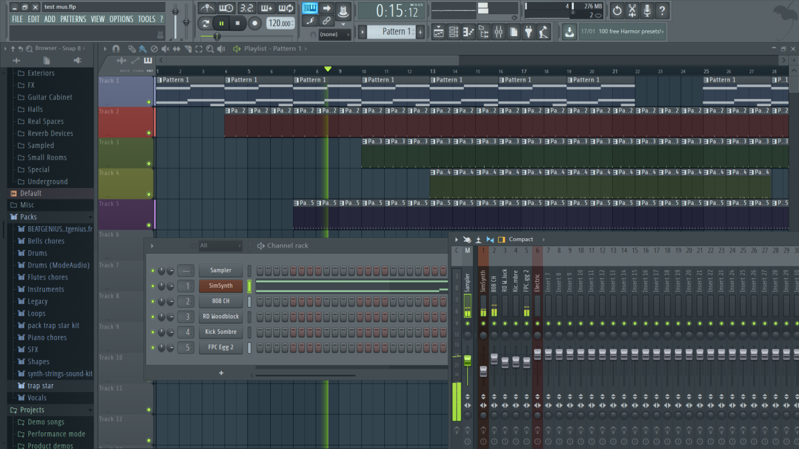
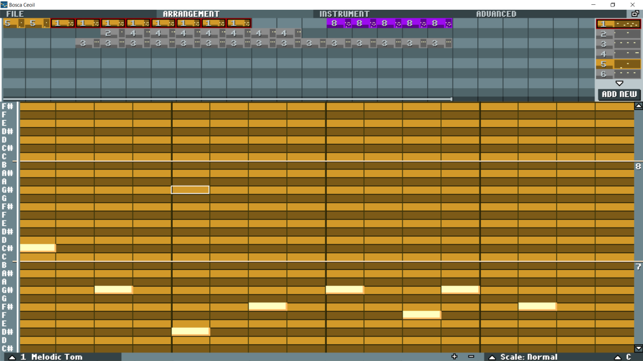

Slide 9
Présentation des tâches individuelles
Sarah GUTIEREZ
Nicolas INDJEIN
Maxence PLANTARD
Nicolas LORRAIN

Slide 10
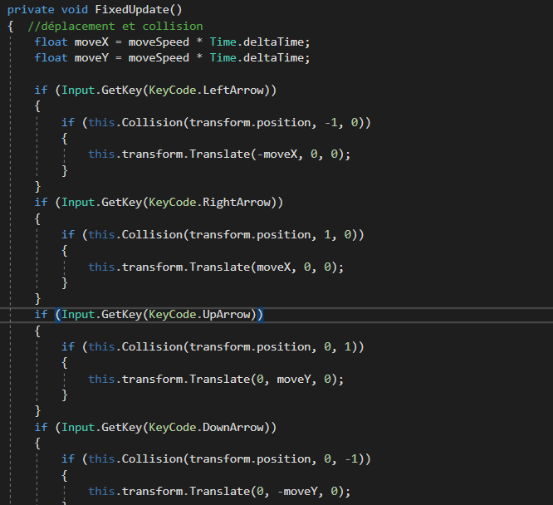
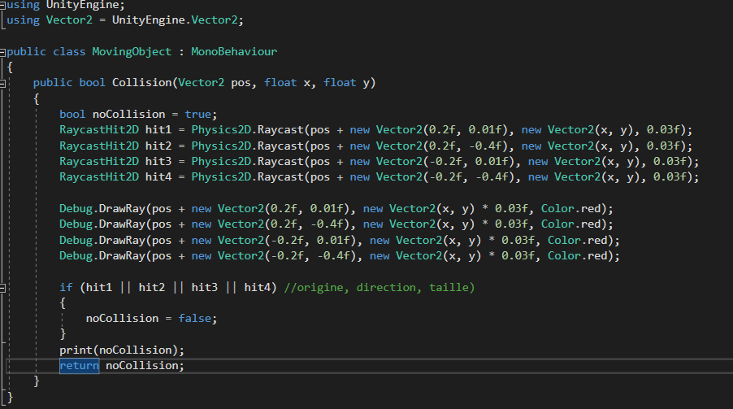

Slide 11
Conclusion

